Slide 1
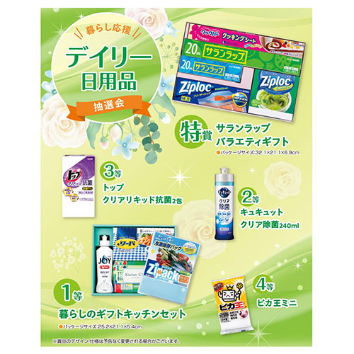
【提案書】
暮らし応援 デイリー日用品抽選会50人用
特徴
50人用の、ラップや食器用洗剤などの生活必需な日用品が当たる抽選会セット。クジやクジ箱等の付属品もセットのため、届いたその場からすぐにイベントなどで利用可能です。
納期
納期スペース
仕様
備考：<キット内容> 【特賞】サランラップバラエティギフト ・・・1本 【1等】暮らしのギフトキッチンセット・・・2本 【2等】キュキュットクリア除菌240ml・・・3本 【3等】ライオン クリアリキッド抗菌2包・・・4本 【4等】ピカ王ミニ・・・40本 <付属> 抽選くじ×50、くじ明細書×1、抽選箱×1、告知用A4カード×1 ※賞品の内容・デザインは画像と異なる場合があります。あらかじめご了承ください。
お見積
お見積りスペース

